Slide 1
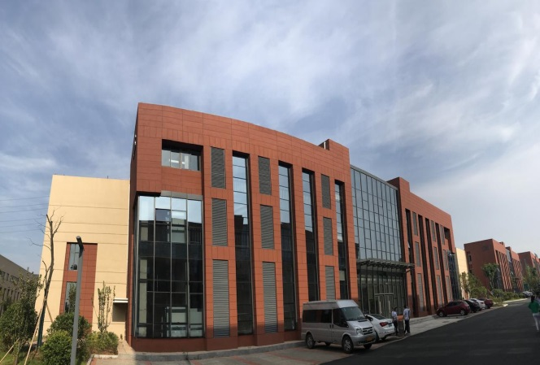
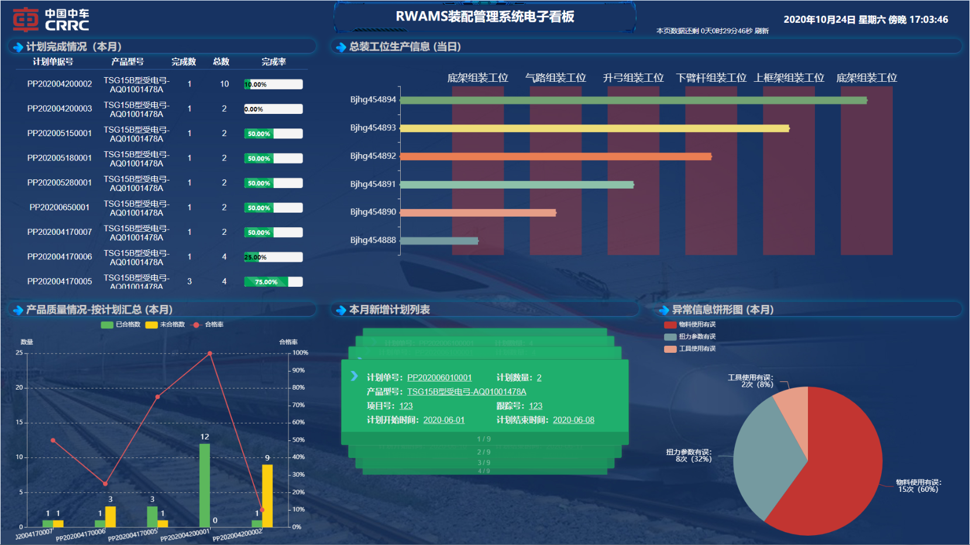
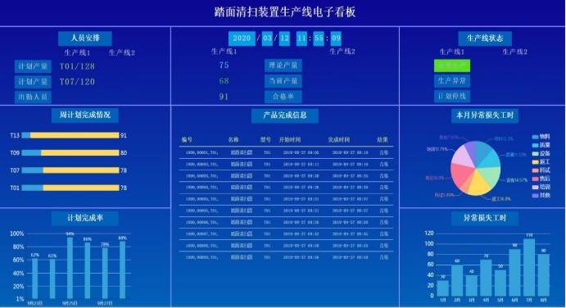
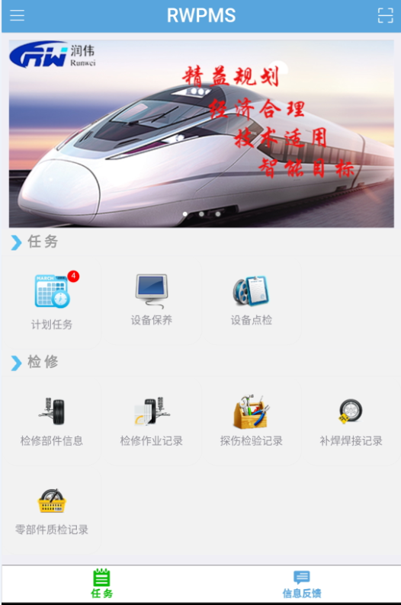
设备状态监测系统技术方案
长沙润伟机电科技有限责任公司
Changsha Runwei Electromechanical Sci-tech Co., Ltd.

Slide 2
01
项目概述
目 录/CONTENTS
02
系统架构
03
功能方案

Slide 3
01
项目概述
PART ONE

Slide 4

01 项目概述-需求分析
每个试验间需要监测的点位数量不同，因此从设置屏柜走线至试验间的线缆数量不一致，下表为试验区域一楼各试验间需要监测的点位数量，根据下表统计共19个试验间需监测，共计52个开关量检测点。
序号 | 试验间代号 | 试验设备名称 | 监测点数量
1 | 101 | 雨淋设备*1 | 2
 |  | 防尘设备*1
2 | 102 | 对托台加朗迪水冷机组*2 | 2
3 | 103 | 朗迪水冷机组*1 | 2
 |  | 环境仓*1
4 | 105 | 对托台加朗迪水冷机组*1 | 2
5 | 106 | 对托台加朗迪水冷机组*1 | 2
6 | 107 | 对托台加朗迪水冷机组*1 | 3
 |  | 环境仓*1
7 | 108 | 对托台加朗迪水冷机组*1 | 3
 |  | 环境仓*1
8 | 109 | 对托台加朗迪水冷机组*1 | 4
 |  | 环境仓*2
9 | 110 | 对托台加朗迪水冷机组*1 | 4
 |  | 环境仓*2
10 | 111 | 对托台加朗迪水冷机组*1 | 3
11 | 112 | 对托台加朗迪水冷机组*1 | 3
 |  | 环境仓*1
序号 | 试验间代号 | 试验设备名称 | 监测点数量
12 | 113 | 三综合环境仓*1 | 2
 |  | 8T振动台
13 | 114 | horiba测功机系统/直流电源/朗迪水冷机组*1 | 3
 |  | 油冷温控*1
14 | 115 | horiba测功机系统/直流电源/朗迪水冷机组*1 | 3
 |  | 环境仓*1
15 | 116 | 常测动力总成测功机系统/直流电源1水冷机组*1 | 3
 |  | 环境仓*1
16 | 117 | 温度控制箱*5 | 5
17 | 118 | 嘉海FEV动力总成测功机系统/直流电源/水冷机组*1 | 3
 |  | 环境仓*1
18 | 120 | 温控箱*2 | 2
19 | 121 | 电机模块*1 | 1

Slide 5
01 项目概述-项目目标
目标
1）总共在19个试验间增加52个监测点，监测设备的继电器吸合启停动作，软件记录设备的有效使用时间，设备状态监测，统计设备利用率。
2）对试验设备的文件统一上传到服务器，管理人员需要拷文件时，只需在办公室终端即可查询到每个试验设备的文件资料，并可下载到办公室电脑中。

Slide 6
02
系统架构
PART TWO

Slide 7
02 系统架构-系统架构图
系统硬件拓扑图：
新增设备关联关系说明：
服务器：接入交换机，通过共享文件目录，实时抓取所有工控机的试验文件，同步到服务器保存。
设备监测终端：接入交换机，与PLC通讯，实时显示所有试验间监测点的状态。试验文件查询下载。
交换机：将服务器、PLC、工控机、监测终端组建局部网络。
PLC：接入所有的DI监测点，实时与上位机通讯发送DI状态。
中间继电器：接入PLC，监测试验设备继电器吸合动作。

Slide 8
02 系统架构-功能模块图
软件功能模块图：
用户管理：针对不同的用户权限，本设备控制电。
设备状态管理：包括设备实时运行状态监测、每台设备的利用率分析，设备停机率分析，设备故障信息提报和记录。
试验文件管理：对不同文件类型、不同试验类型、不同设备类型等同步到服务器，在终端可进行分类查询和下载。
系统管理：系统日志记录，软件自动备份等功能。

Slide 9
03
功能方案
PART THREE

Slide 10
03 功能方案-电气测控系统
电气接口方案：
控制电路采用上位计算机(0PC)与下位可编程逻辑控制器(PLC)执行，PLC是测控系统的主体和核心，能与服务器进行交互。
所有试验间内部试验设备的使用状态通过中间继电器与PLC中的开关量输入点相接，以便进行相关设备状态的指示。服务器通过网口通讯连接PLC监测各试验间内部试验设备的启停状态信息从而计算设备的启停时间。

Slide 11
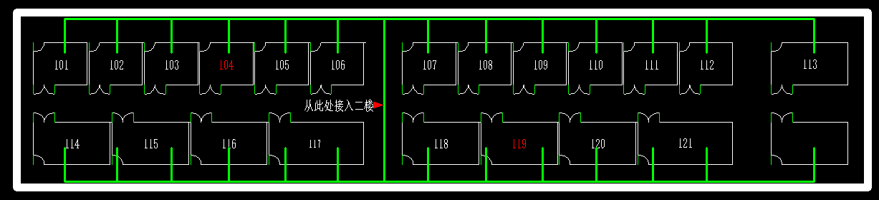
03 功能方案-电气测控系统
电气走线方案：
一楼走线方式见工艺布置图所示。下图中绿色线缆标注为线缆布置。

Slide 12
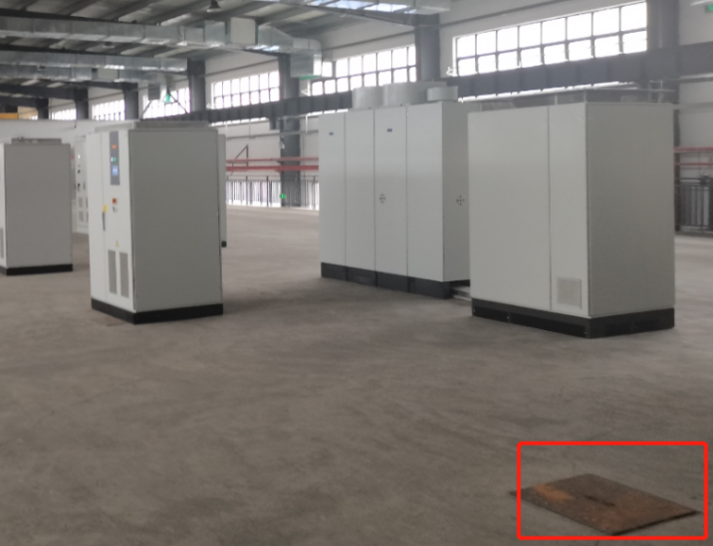
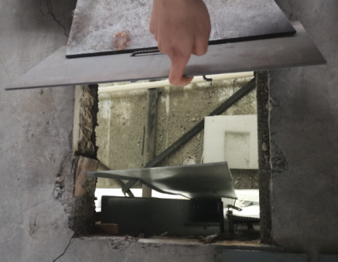
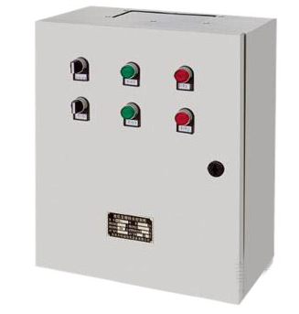
03 功能方案-机械设计
机械接口方案：
外观方案：
所有柜体接线均采用下进下出方式。布局方案客户现场实测确定。屏柜摆放在试验层二楼，柜体下端镂空正对走线窗口，如下图所示。
本试验系统采用一台电源屏柜。屏柜外观图如下所示，约1.2米左右。

Slide 13
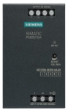
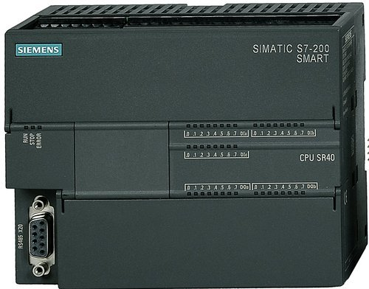
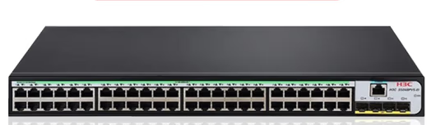
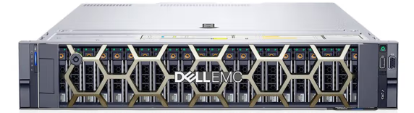

03 功能方案-主要配置清单
名称 | 图片 | 技术参数 | 备注
开关电源 |  | 输入电源：AC220V输出电源：DC24V | 为测控系统提供DC24V电源。
PLC |  | 工作电源：DC24V 通讯接口：RJ45/RS485 I/O数量：12DI/56DO | DI模块主要用于检测试验设备启用状态等，完成实时监测设备状态功能。
交换机 |  | 新华三（H3C）48口全千兆企业级核心网管交换机 | 连接所有的试验间工控机和服务器以及监测终端
服务器 |  | 1*银牌4310，16G内存丨256G丨2T SATA丨800W | 管理所有工控机的试验文件，设备停机记录、故障记录，设备利用率分析数据。
监测终端 |  | 台式机电脑主机 (12代i5-12400 16G 256GSSD+1TB WiFi Win11)23.8英寸 | 运行在线监测软件，实时监测所有设备的状态，故障提报等。

Slide 14
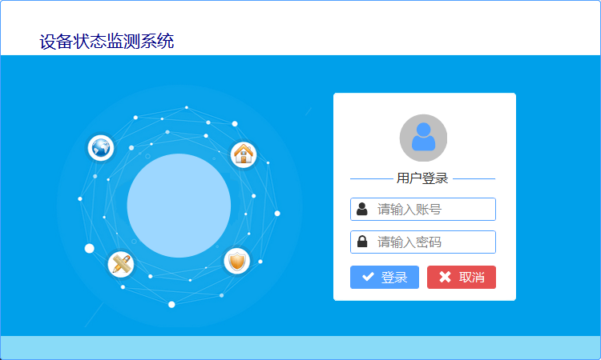
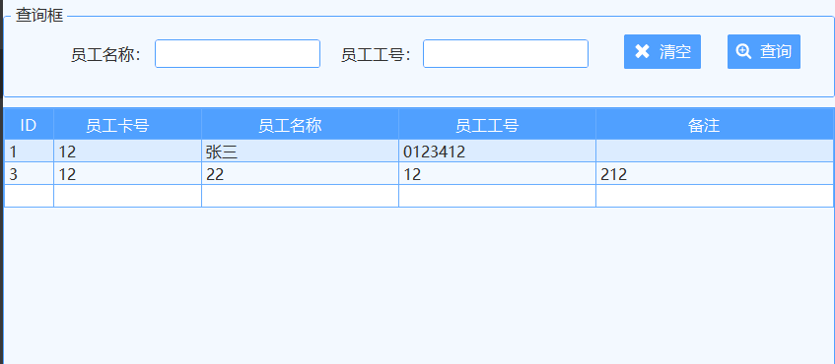
03 功能方案-软件设计
用户管理：
软件登录
用户信息管理

Slide 15
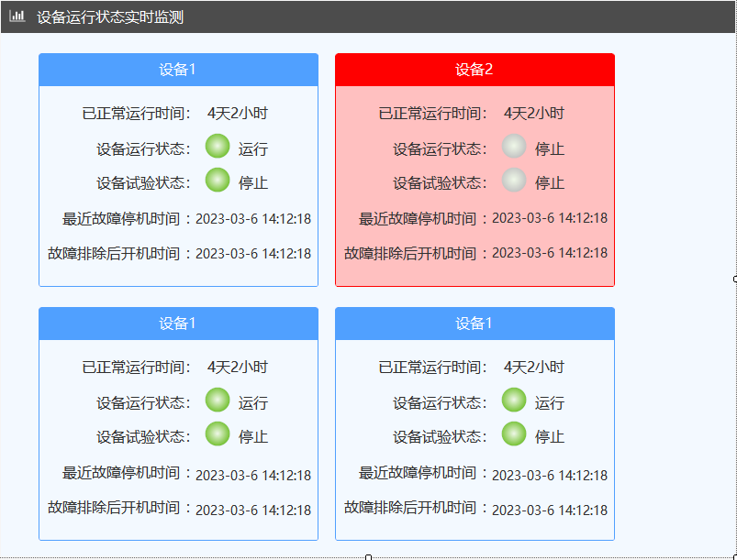
03 功能方案-软件设计
设备状态实时监测：
软件实时显示每台设备的：
上次故障后已累计正常运行时间
设备运行状态（设备监测点）
最近故障停机时间
故障排除后开机时间
如出现设备突然停机，软件界面背景报红提示，设备管理人员并且在软件输入对应的启停间隔时间发生的事件以及说明，系统统计设备数据。

Slide 16
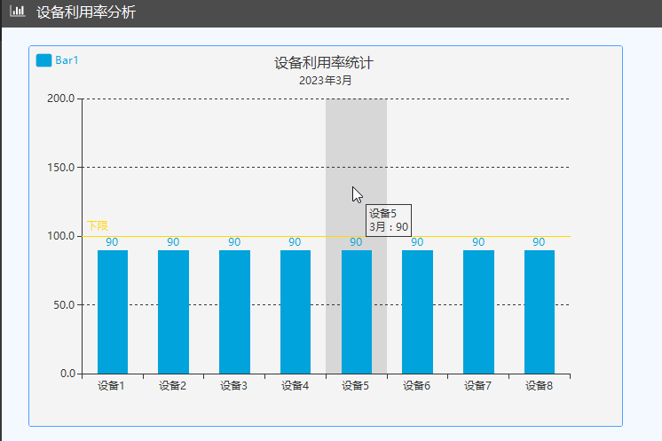
03 功能方案-软件设计
设备利用率统计：
系统统计每台的设备利用率，可按每日，每月，每季度等查询设备实际使用时间占计划用时的百分比。
设备利用率=每天实际开机时数/ 每天应开机时数×100%

Slide 17
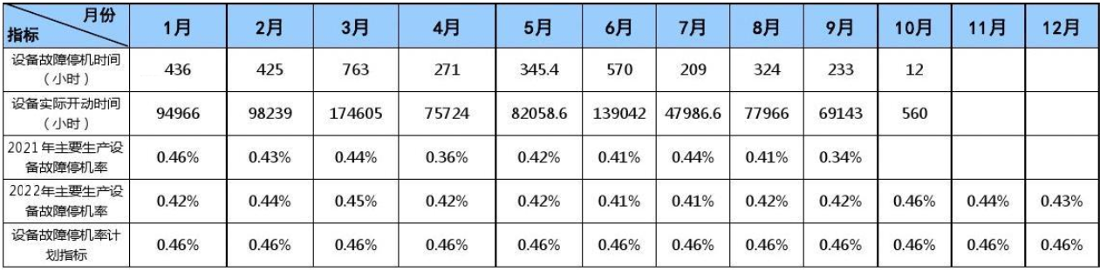
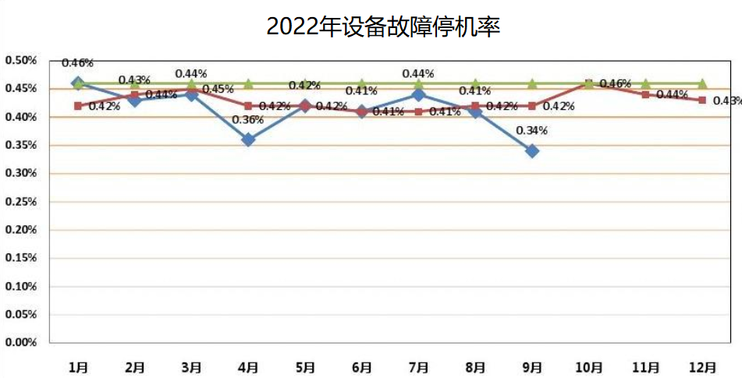
03 功能方案-软件设计
设备停机率统计：
根据设备每次故障停机的系统自动记录数据，以及工作人员提报的故障信息。系统统计每台设备的故障停机率，可按每日，每月，每季度等查询设备故障停机时间与设备应开动时间的比。
故障停机率=故障停机台时/[故障停机台时+设备实际开动台时(设备应开动总台时)]×100%
参考示例图

Slide 18
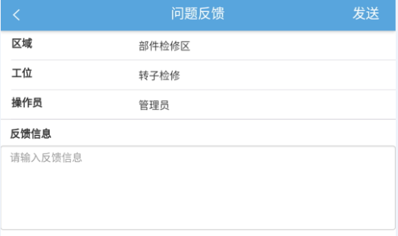
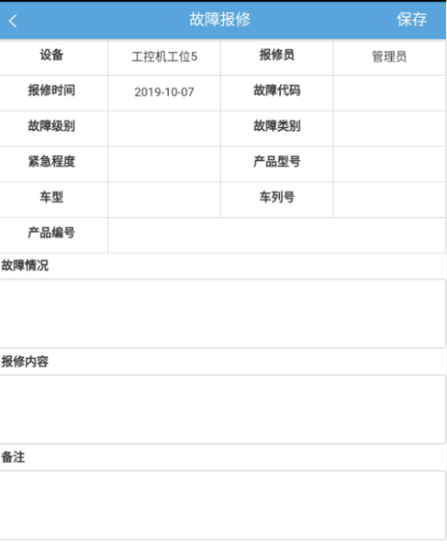
03 功能方案-软件设计
设备停机故障提报：
适用于生产过程作业情况及故障异常情况提报，系统记录故障数据，

Slide 19
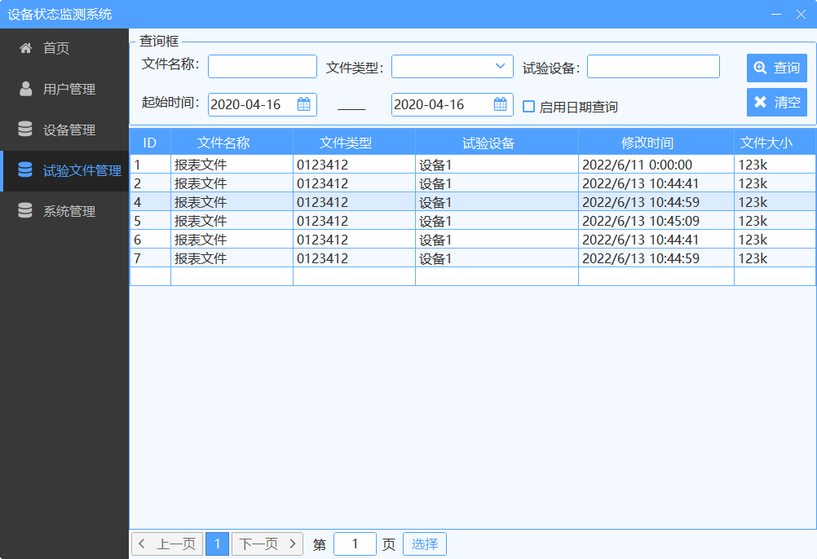
03 功能方案-软件设计
试验文件管理：
将其所有设备工控机内的试验文件纳入本系统中集中管理，并对所有文件进行了权限管理，备份管理等。
文件路径存入数据库，文件本体写入服务器磁盘，当用户使用时，下载至本地。
参考示例图

Slide 20
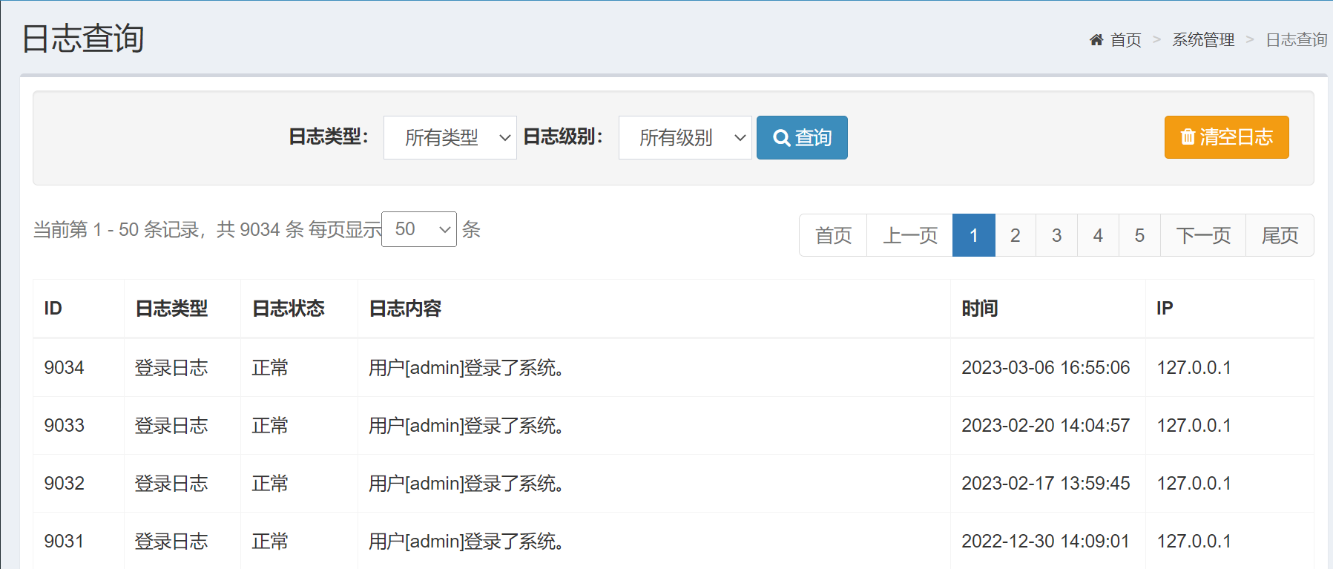
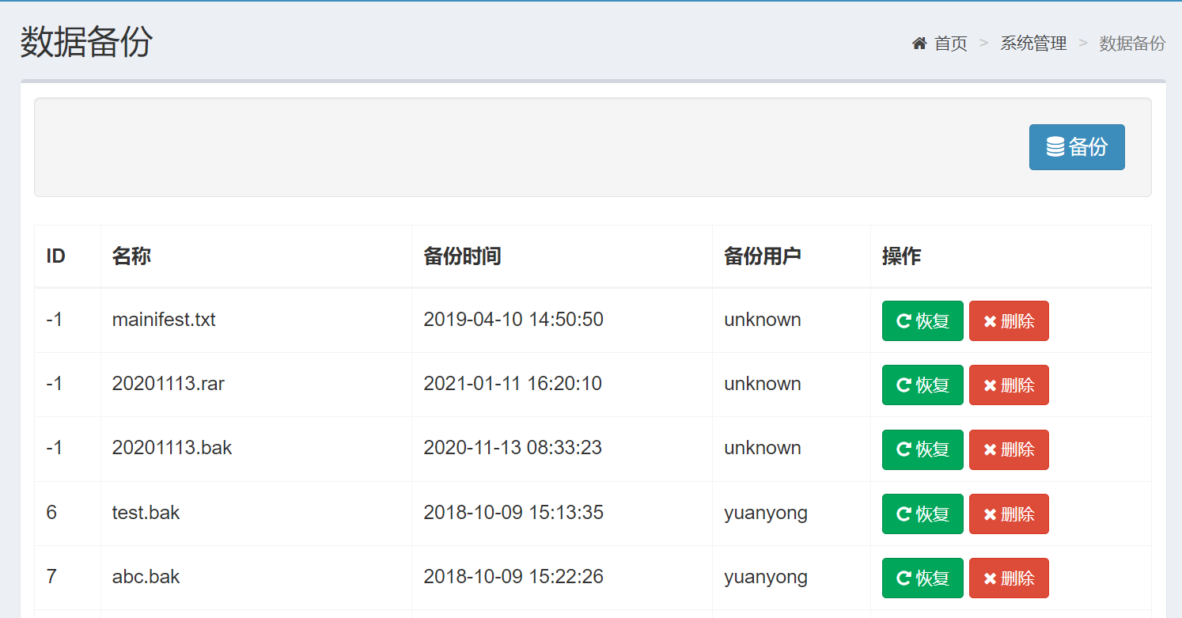
03 功能方案-软件设计
系统管理：
系统自动记录用户操作日志，包括登录日志、设备停机日志、设备运行日志，文件创建修改删除等日志信息。
系统可设置每隔一段时间自动备份，也可手动对数据库进行备份。
日志管理
数据备份

